Slide 1


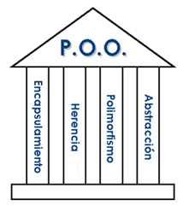
Centro Universitario Valle de México
Ingeniería en Computación
Análisis de
Lenguajes de Programación
Paradigma Orientado a Objetos
Elaborado por:
Dra. Maricela Quintana López

Slide 2
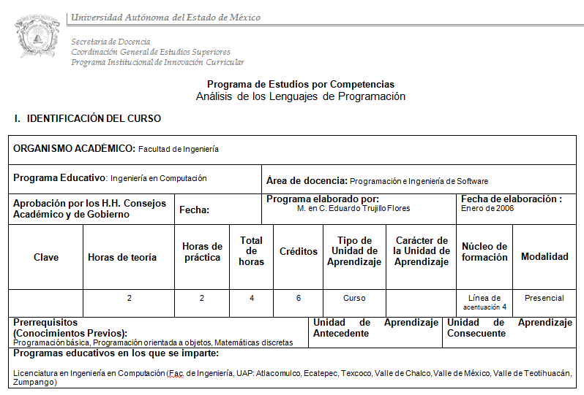

Slide 3
Unidad de Competencia II
Objetivo:
Análisis de los Paradigmas de Programación.
Conocimientos:
Paradigma Orientada a Objetos
  Inicios
  Programación Orientada a Objetos

Slide 4
Software de calidad
Todos queremos que nuestros sistemas sean:
  Rápidos
  Confiables
  Fáciles de usar
  Modulares
  Estructurados
Queremos software de calidad.

Slide 5
Software de calidad
Factores Externos e Internos:
Rápidos
Confiables
Fáciles de usar
Legibles
Modulares
Estructurados
Al final, ¿qué es lo más importante?
Externos
Internos

Slide 6
Factores de calidad externos
Exactitud (Correctness)
Robustez (Robustness)
Extensible (Extendibility)
Reusabilidad (Reusability)
Compatibilidad (Compatibility)

Slide 7
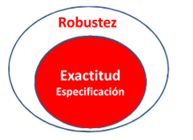
Factores de calidad
Exactitud: el software realice la tarea exactamente como fue definido en los requerimientos y en la especificación.
Robustez: que el software funcione aún en circunstancias anormales.

Slide 8
Factores de calidad
Extensible: la facilidad en que el software se adapte a cambios en las especificaciones.
Reusabilidad: el software pueda reutilizarse, todo o en partes, para nuevas aplicaciones.
Compatibilidad: la facilidad con que el software se pueda combinar con otro.

Slide 9
Factores de calidad
Los programas realizados, ¿cumplen con los factores de calidad?

Slide 10
Modularidad
Extensibilidad
Reusabilidad Modularidad
Compatibilidad
Descomposición
Composición
Entendible
Continuidad
Protección

Slide 11
Modularidad
Descomposición: Divide y conquista
Composición: Reusabilidad

Slide 12
Modularidad
Entendible: los módulos son entendibles al lector humano.
Continuidad: un pequeño cambio en la especificación del problema afecta solo a un módulo.
Protección: El efecto de una condición anormal que ocurre durante la ejecución debe quedarse en ese módulo, o quizás propagarse a unos cuantos módulos vecinos.

Slide 13
Principios para la modularidad
Unidades modulares lingüísticas: los módulos deben corresponder a unidades sintácticas en el lenguaje usado.
Ocultamiento de información: Toda la información del módulo debe ser privada, a menos que explícitamente sea declarada como pública.

Slide 14
Principios para la modularidad
Pocas interfaces
  Comunicarse lo menos posible con otros.
Interfaces pequeñas
  El intercambio de información debe ser lo menor posible.
Interfaces explícitas:
  Debe ser obvio.
Society of modules: not only do we require that everyone talks with few others, and that any such conversation be limited to the exchange of a few words; also impose that it be held in public and loudly.

Slide 15

La solución: Programación Orientada a Objetos
Es necesario contar con mecanismos de abstracción.
  Capacidad de encapsular y aislar información
  Ignorar aquellos aspectos que no son relevantes para el propósito original para concentrarse en lo que sí es relevante.

Slide 16
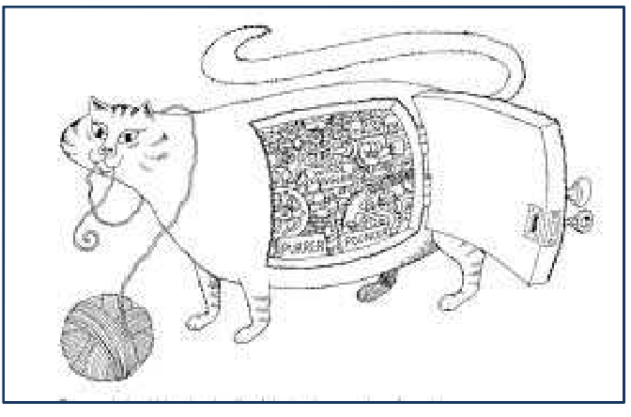
El encapsulamiento oculta detalles de la implementación del objeto.

Slide 17
PROGRAMACIÓN
ORIENTADA A OBJETOS
Provee un modelo en el cual el programa es una colección de objetos que interactúan entre sí por medio de mensajes que transforman su estado.
La encapsulación, herencia y polimorfismo son características de la programación orientada a objetos.
Ejemplos de lenguajes:
  c++
  java
  c#,
  Eiffel

Slide 18
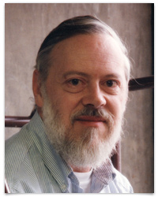
El lenguaje C
El lenguaje de programación C fue desarrollado, a partir del lenguaje B, en 1972 por Dennis Ritchie en los Laboratorios Bell.
C es un lenguaje de programación eficiente para programar compiladores y sistemas operativos, es independiente del hardware y es posible escribir programas portables en C.

Slide 19
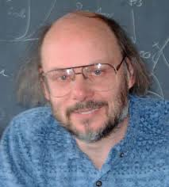
El lenguaje C++
A partir de C surge C++ a principios de la década de los ochenta en los Laboratorios Bell.
C++ mejora algunas de las características de C pero, además, permite la Programación Orientada a Objetos (OOP).
C++ no es un lenguaje que sigue fielmente el paradigma de OO (Híbrido)
Bjarne Stroustrup
Creator of C++

Slide 20
Conceptos POO
Objeto: Conjunto de localidades de memoria junto con las operaciones que pueden cambiar los valores de las mismas.
Clase: Conjunto de objetos con las mismas propiedades.
Bajo la perspectiva de clases, un objeto es una instancia de una clase.

Slide 21
Conceptos
Un objeto es una entidad con propiedades y con la capacidad de reaccionar a ciertos eventos.
Programa: Conjunto de objetos que pueden cambiar dinámicamente y que actúan y reaccionan unos con otros de manera similar a procesos del mundo real.

Slide 22
Objetos
Un objeto es una entidad con propiedades y con la capacidad de reaccionar a ciertos eventos.
Televisión
Auto
Teléfono
Calculadora

Slide 23
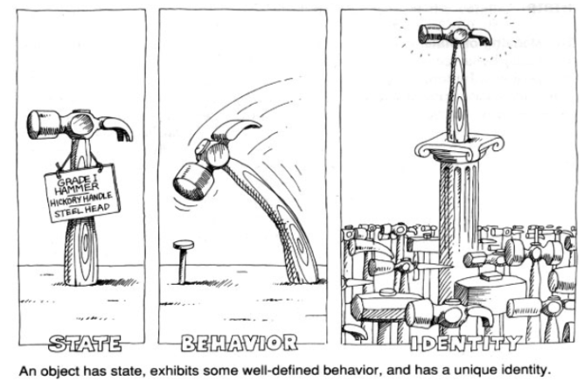
Objetos

Slide 24
¿Y en los programas?
Varias edades:
  El Promedio
  El menor
  El mayor
  La suma
  Los datos
¿Quién es el objeto?
¿Cuáles son sus atributos?
¿Cuál es su comportamiento?

Slide 25
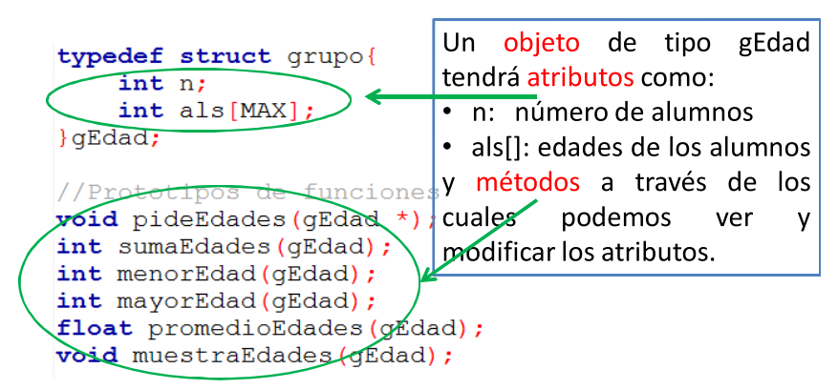
Objeto

Slide 26
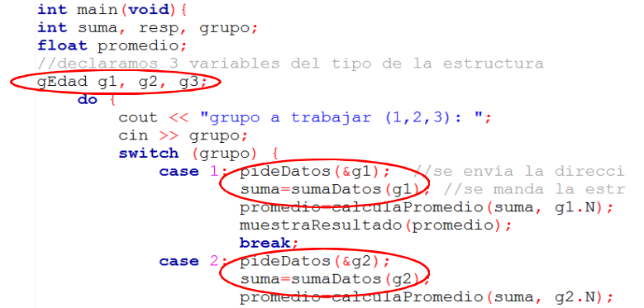
Objetos
Podemos declarar varios objetos con los mismos atributos y que usan los mismos métodos para verlos o modificarlos.

Slide 27
Entonces…
g1, g2 y g3 son objetos de la misma clase.
Por lo tanto se dice que g1, g2 y g3 son instancias de la clase.
¿y quién es la clase?
  La clase la forman los atributos y los métodos.

Slide 28
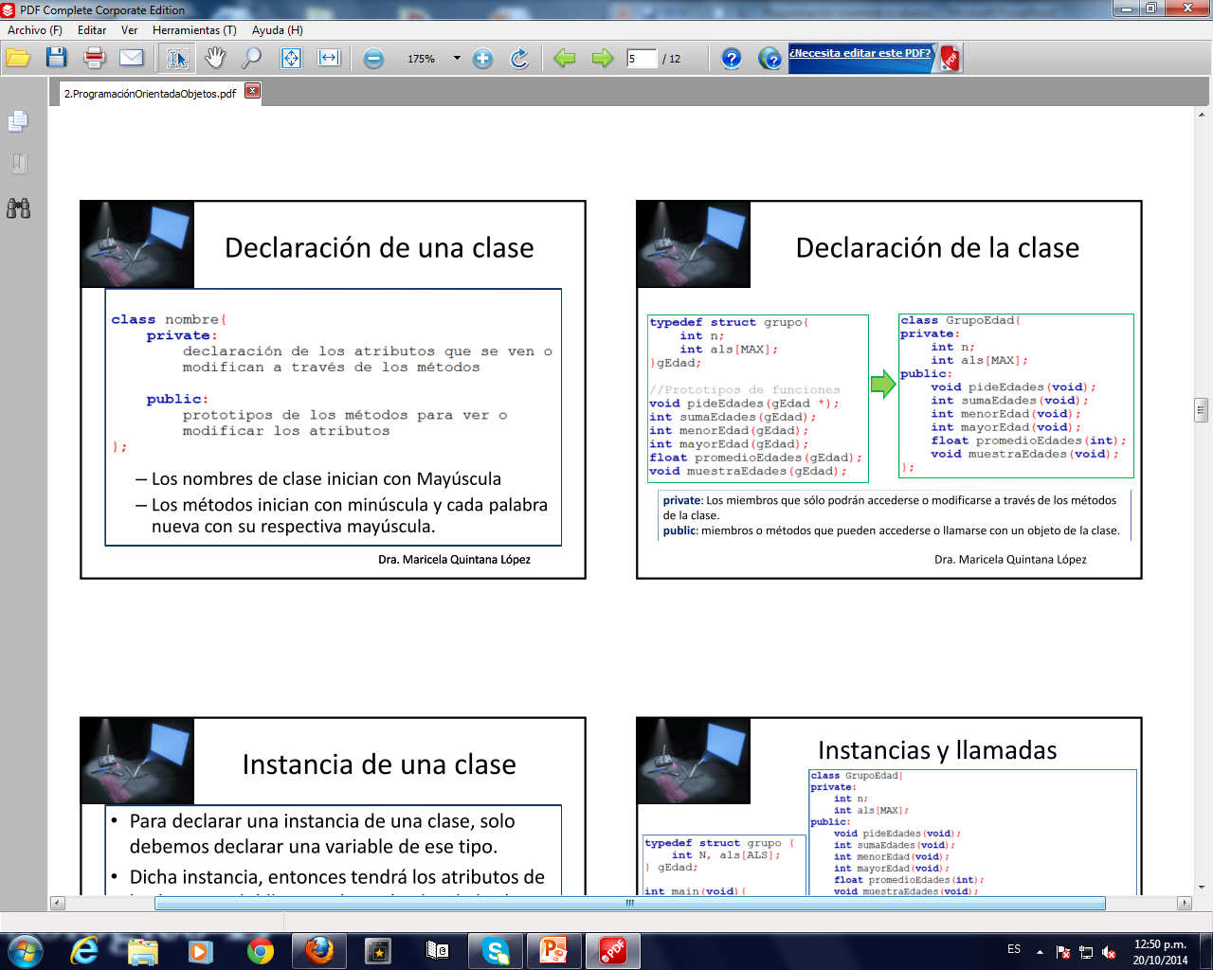
Declaración de una clase
  Los nombres de clase inician con Mayúscula.
  Los métodos inician con minúscula y cada palabra nueva con su respectiva mayúscula.

Slide 29
Declaración de la clase

Slide 30
Instancia de una clase
Para declarar una instancia de una clase, solo debemos declarar una variable de ese tipo.
Dicha instancia, entonces tendrá los atributos de la clase y podrá llamar a los métodos de la clase.
No es posible acceder directamente a los atributos si son declarados private.
Lo que es posible es llamar a los métodos de la clase, esto se realiza usando: instancia.método()

Slide 31
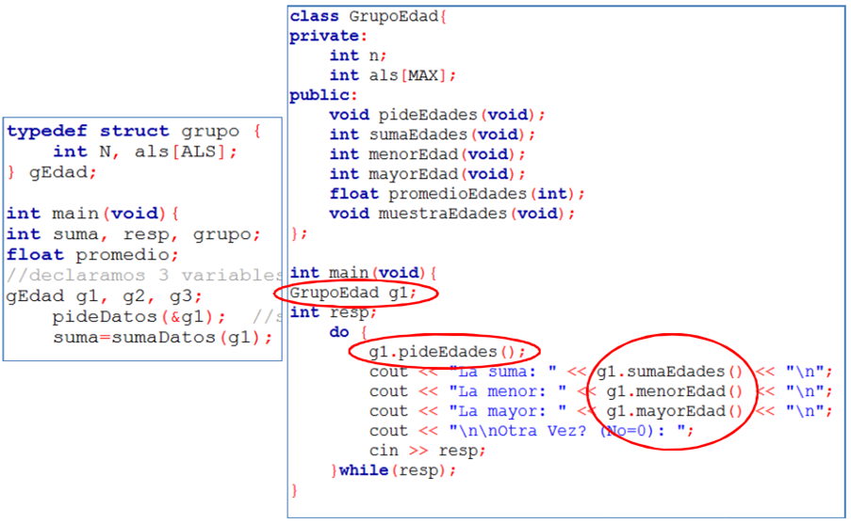
Instancias y llamadas

Slide 32
Definición de métodos
Los métodos de la clase se definen igual que las funciones, la única situación extra que se agrega es indicar a qué clase pertenecen.
Tipo: es el tipo de regreso del método
Clase: es el nombre de la clase
Método: nombre del método
tipo clase::metodo(arg1, arg2,…) {
Instrucciones;
}

Slide 33
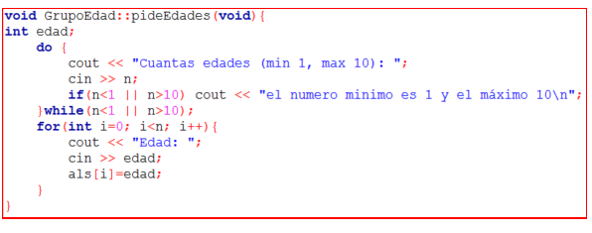
Definición de métodos

Slide 34
Actividad en clase
Convertir el programa promedio para que sea orientado a objetos.

Slide 35
Constructores
Se usa para inicializar atributos de los objetos.
Se declara en la parte public.
Tienen el mismo nombre de la clase.
No devuelven valores.
Los argumentos son los valores con que serán inicializados los atributos del objeto.
Si no se define, el compilador proporciona un constructor predeterminado sin parámetros.

Slide 36
Pregunta
En la implementación de promedio, ¿cómo detectaban cuando no era posible efectuar una operación por falta de datos?

Slide 37
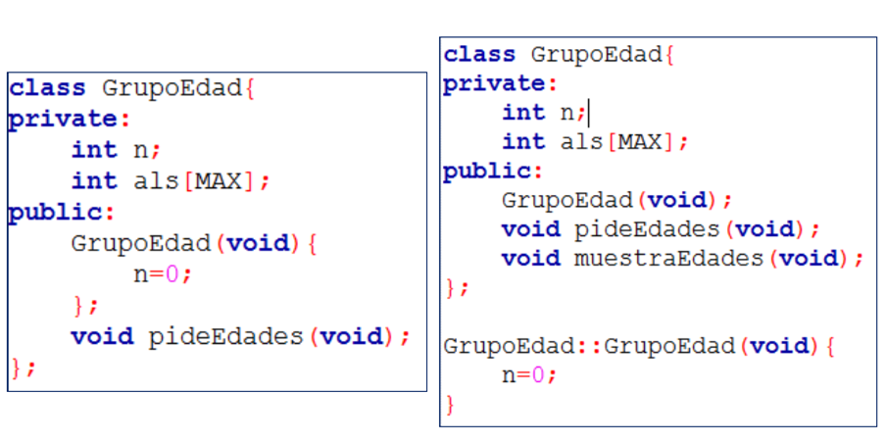
Constructores

Slide 38
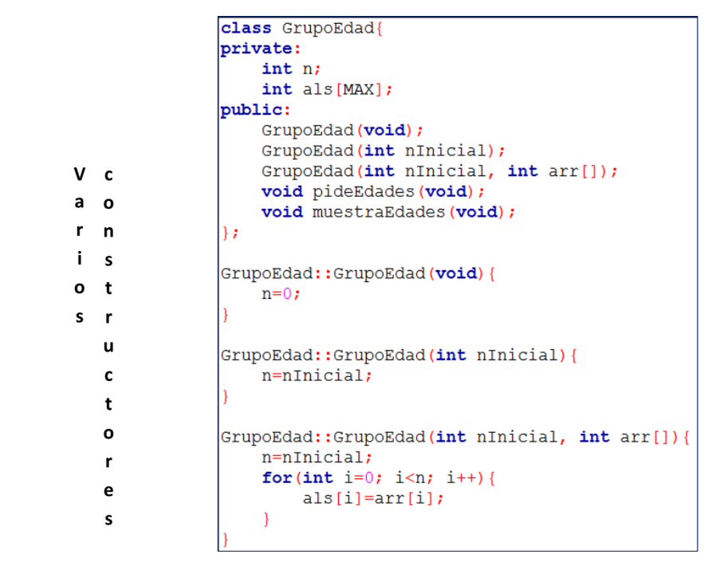

Slide 39
Sobrecarga de funciones
Es posible definir varias funciones con el mismo nombre, siempre y cuando tengan diferente conjunto de parámetros.
La función apropiada se selecciona examinando los parámetros.
Se usa para crear funciones que realicen tareas similares, pero con distintos tipos de datos.

Slide 40
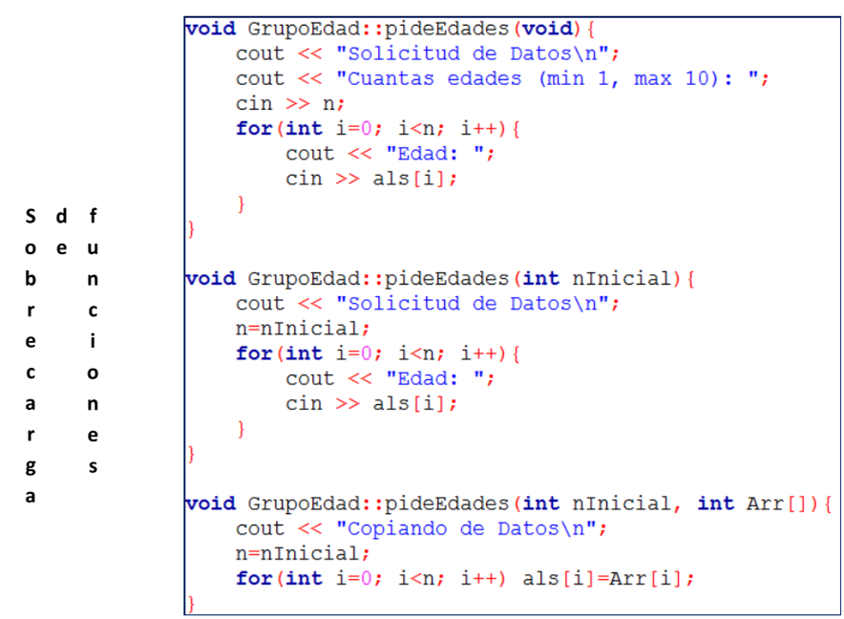

Slide 41
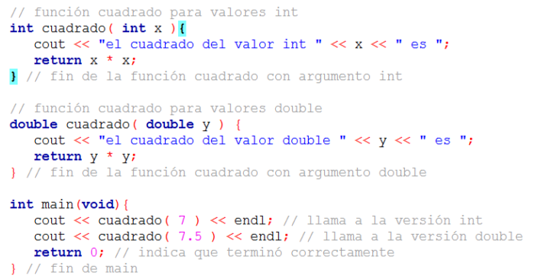
Sobrecarga de funciones
Es posible que la función sea idéntica y que lo único que cambie sea el tipo.

Slide 42
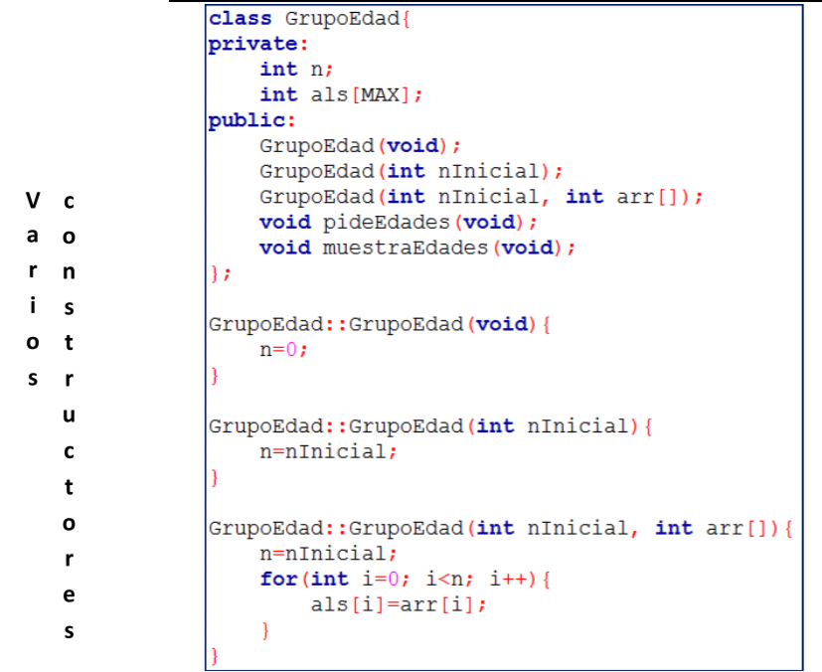

Slide 43
Plantillas de funciones
Conocidas como Templates
Se utilizan cuando las funciones son idénticas y lo único que cambia es el tipo del argumento
Se inicia con la palabra clave template seguida de una lista de parámetros de plantilla
Antes de cada parámetro se coloca la palabra clave class o typename

Slide 44
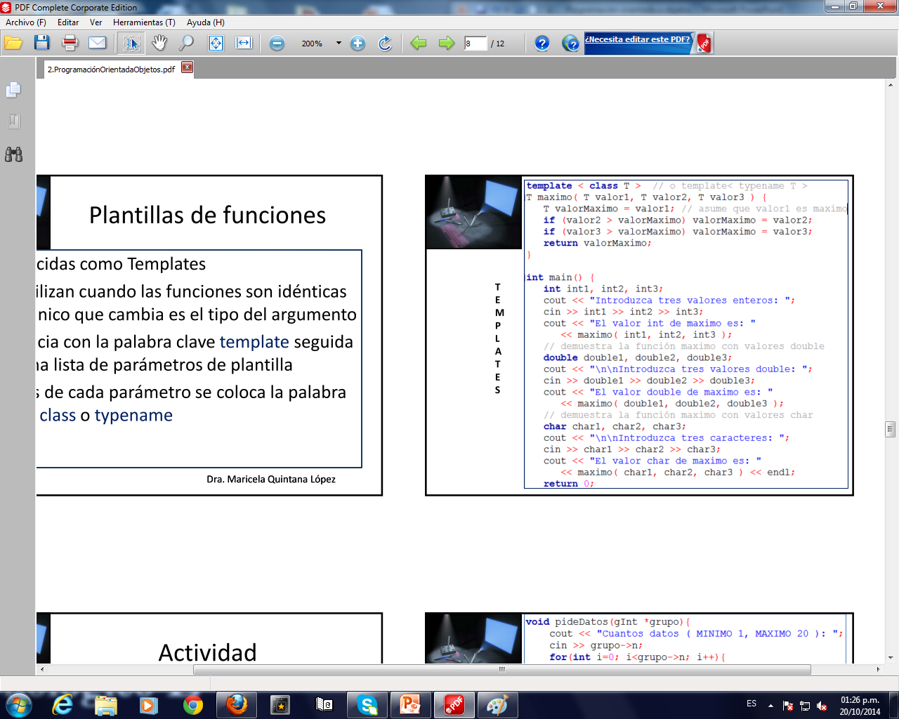

Slide 45
Actividad
Haz una copia del archivo conjunto.cpp y renómbrala con conjuntosvarios.cpp
Hacer plantillas para las funciones:
  imprimirDatos
  pedirDatos
Crea la función perteneceDato
  Recibe como parámetro un dato y un conjunto y regresa si el dato se encuentra en el conjunto

Slide 46
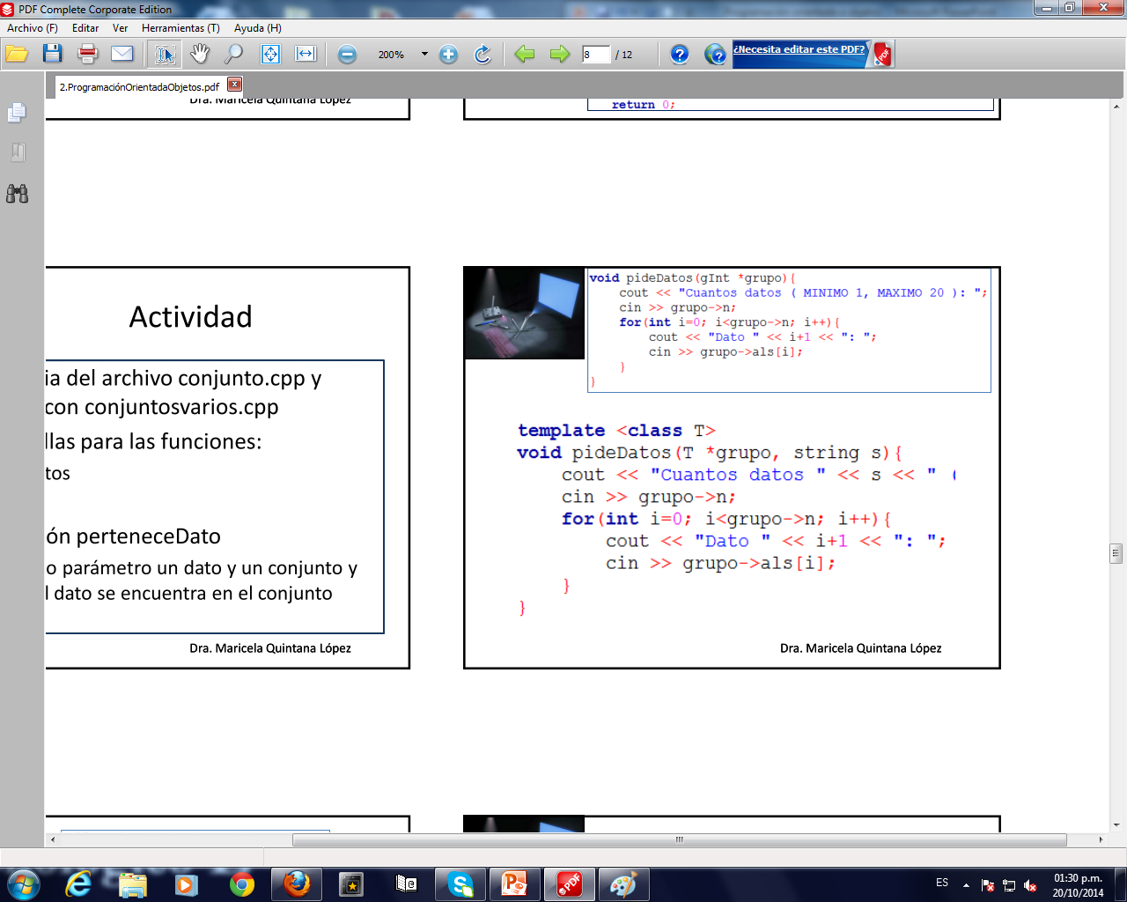

Slide 47
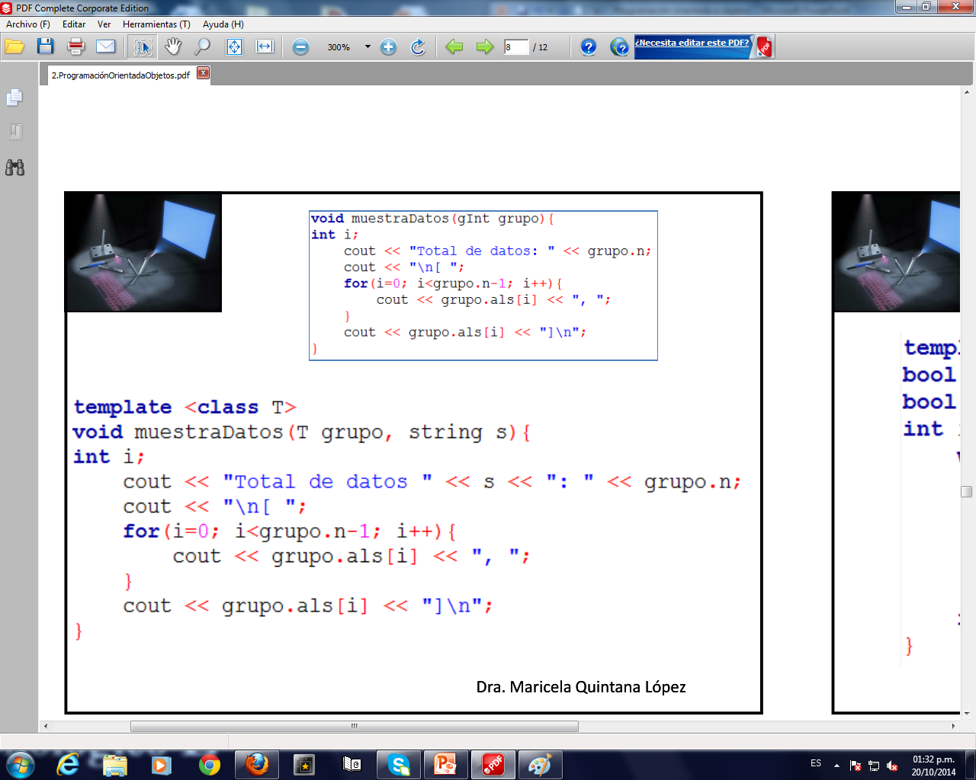

Slide 48
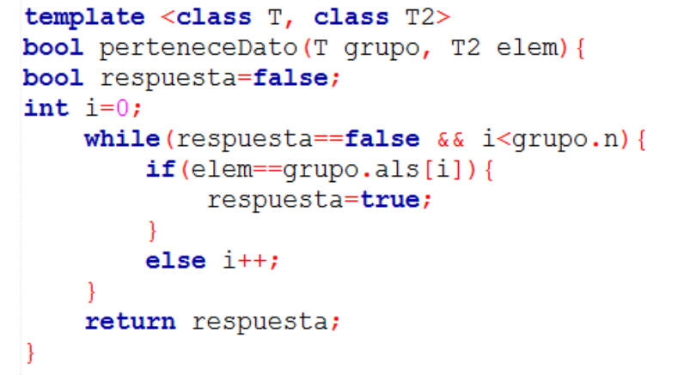
Pertenece

Slide 49
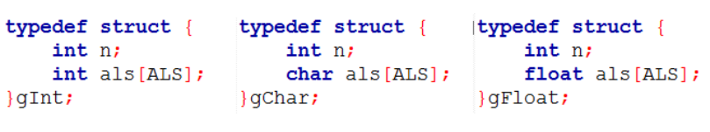
¿Qué nos falta?
Las plantillas de función son útiles para definir funciones en las que solo cambia el tipo de dato.
¿Qué pasa con las definiciones de los diferentes conjuntos?

Slide 50
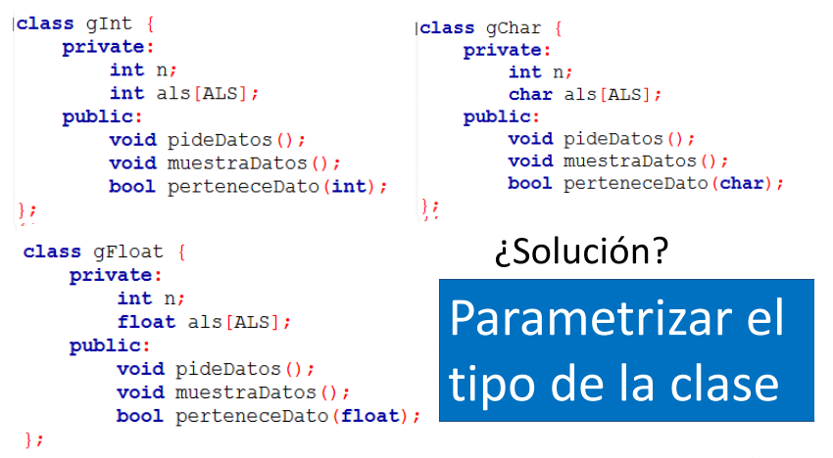
Clases
Cada tipo de conjunto sería una clase

Slide 51
Parametrizar una clase
Utilizar la siguiente declaración antes de la definición de la clase:
template <classidentificador>
El identificador será el parámetro que recibe el tipo de dato al utilizar la clase.
Este encabezado se coloca antes de la definición de cada uno de los métodos de la clase.

Slide 52
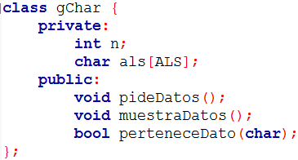
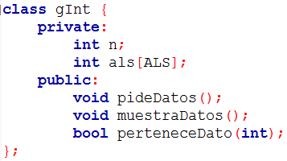
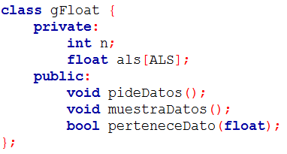
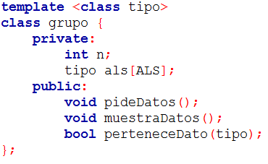

Slide 53
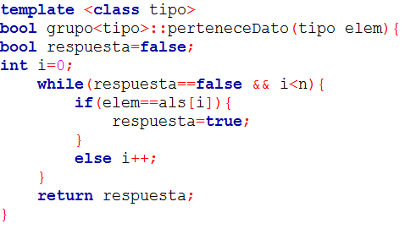

Slide 54
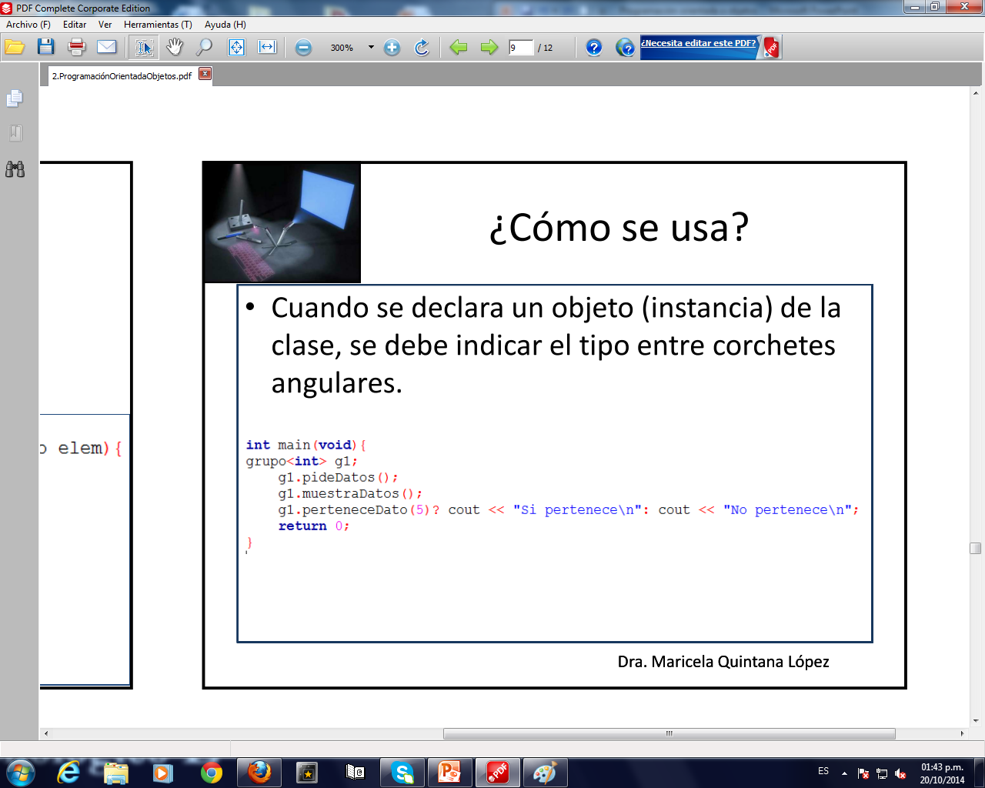
¿Cómo se usa?
Cuando se declara un objeto (instancia) de la clase, se debe indicar el tipo entre corchetes angulares.

Slide 55
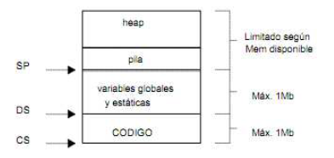
Asignación de Memoria
Existen dos momentos en los que se puede asignar memoria a las variables.
  Tiempo de compilación (estática).
  Tiempo de ejecución (dinámica)

Slide 56
Asignación de memoria
Asignación de memoria en la zona de almacenamiento estático
  tiene lugar durante la carga del programa.
  El espacio de memoria asignado al objeto existe hasta que el programa termina.
Asignación de memoria en la pila
  cuando se alcanza algún punto durante la ejecución del programa ({).
  La memoria asignada se vuelve a liberar en el punto de ejecución complementario (}).

Slide 57
Asignación de memoria
Asignación dinámica de memoria
  En una zona de memoria libre llamada heap.
  Se reserva espacio para un objeto en esta zona mediante la llamada a una función (new) durante la ejecución del programa.
  Se puede solicitar en cualquier momento.
  Está fuera de las reglas de ámbito.
  Hay que decidir cuándo se libera.
  Se libera el espacio mediante una función (delete).

Slide 58
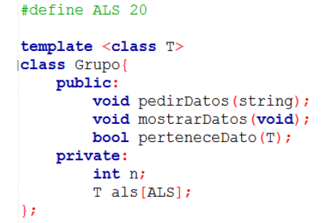
Memoria Estática vs Dinámica
El problema con la memoria estática es que siempre se reserva antes de conocer los datos exactos del problema y esto origina reservar siempre un máximo de memoria que en la mayoría de las veces no se va a necesitar.

Slide 59
Memoria Estática vs Dinámica
La reserva de memoria dinámica se hace en tiempo de ejecución después de leer los datos y de conocer el tamaño exacto del problema.
Esto permite al programador no desperdiciar recursos de memoria y esto se traduce en una mayor eficiencia en la ejecución de los programas.

Slide 60
Memoria Dinámica
Operador new
  Permite solicitar un bloque de memoria.
  Regresa la dirección donde inicia el bloque asignado o cero (NULL) si no hay memoria suficiente.
  La dirección se recibe en un apuntador.
  Para manipular el contenido, se utiliza el operador de desreferenciación (*).
  En el caso de solicitar un arreglo, se puede manipular con un subíndice.
Operador delete
  Libera el espacio referenciado por el apuntador.

Slide 61
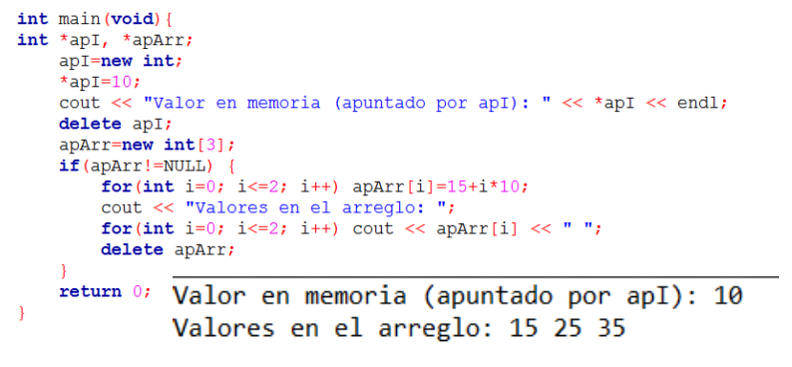
Ejemplo

Slide 62
Actividad en clase
Modificar ConjuntoClaseTemplate.cpp para:
  Solicitar la memoria del arreglo de manera dinámica usando el operador new.
  ¿Dónde debemos hacer el delete?
  Agregar un método llamado devuelveMemoria en el que se utilice el operador delete para regresar la memoria del arreglo.

Slide 63
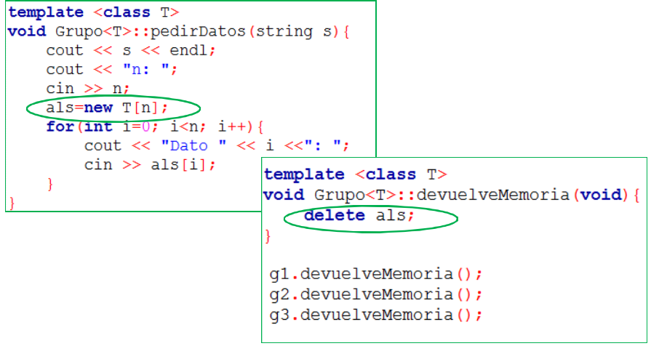
new & delete

Slide 64
Reglas para el uso de memoria dinámica
El número de asignaciones mediante el operador new debe ser el mismo que el de devoluciones mediante el operador delete.
La memoria asignada no puede ser utilizada
  Antes de ser asignada.
  Después de ser liberada.

Slide 65
Leer
Leer o escribir en la memoria antes de que sea asignada
Leer o escribir antes del inicio o después del final de la memoria asignada
Leer o escribir en la memoria después de su liberación
No liberar la memoria
Liberar el mismo bloque de memoria dos veces
Liberar memoria que no ha sido asignada.

Slide 66
Destructor
De la misma forma en que existe un constructor para un objeto de la clase, existe un destructor.
Cuando se define un destructor, éste es llamado automáticamente cuando se abandona el ámbito en el que fue definido. Esto es así salvo cuando el objeto fue creado dinámicamente con el operador new, ya que en ese caso, cuando es necesario eliminarlo, hay que hacerlo explícitamente usando el operador delete.
En general, es necesario definir un destructor cuando nuestra clase tenga datos miembro de tipo apuntador, aunque esto no es una regla estricta.

Slide 67
Destructor
Tienen el mismo nombre que la clase a la que pertenecen, pero tienen el símbolo ˜ delante.
No tienen tipo de regreso.
No tienen parámetros.
Deben ser públicos.

Slide 68
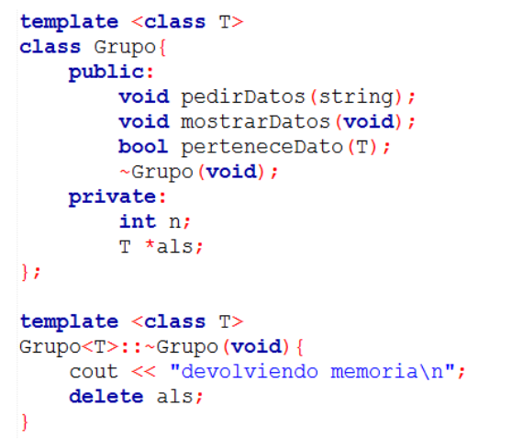
Destructor

Slide 69
Referencias
Allen Tucker, Robert Noonan; Programming Languages: Principles and Paradigms. Second Edition. MacGrawHill 2006.
Doris Appleby, Julius J. Vandekopple Lenguajes de programación : paradigmas y práctica; traducción Efrén Alatorre Miguel. McGrawHill 1998.

Slide 70
Referencias
Deitel Harvey & Deitel Paul;
Cómo programar en C++.
Pearson 2008.

Slide 71
Guion Explicativo
Este material sirve para introducir al alumno al paradigma de programación orientado a objetos.
Las diapositivas deben verse en orden, y debe revisarse el tema completo en aproximadamente 10 horas.
A continuación se presenta una tabla para relacionar las dispositivas con los contenidos del curso.

Slide 72
Guion Explicativo

